Slide 1

新课导入
点击放大
点击缩小

Slide 2
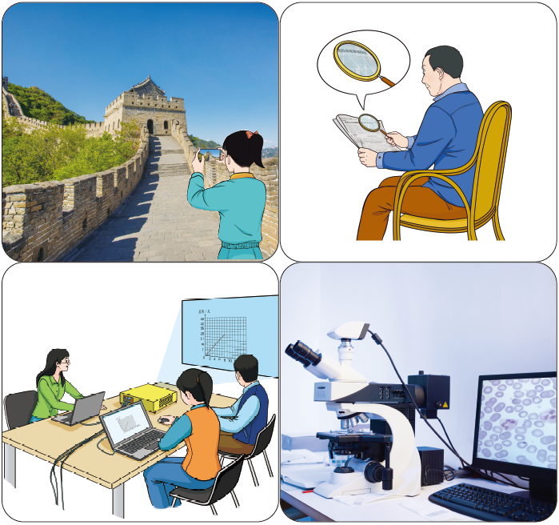
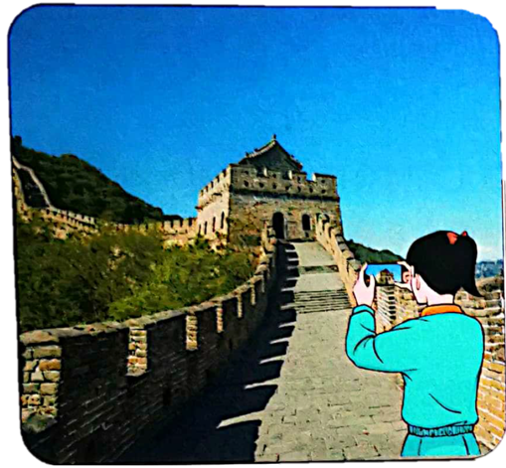

你见这些现象吗？这些现象中，哪些是把物体放大？哪些是把物体缩小？

Slide 3

图形的放大与缩小
R·六年级下册

Slide 4

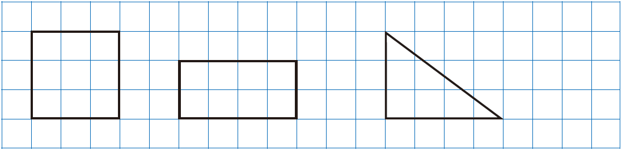
探索新知
按2∶1画出下面三个图形放大后的图形。

Slide 5
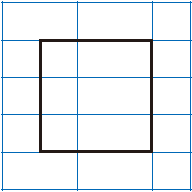
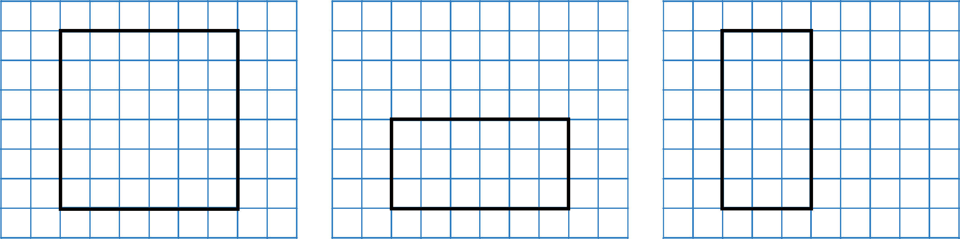
这是3位同学根据正方形画的，你们觉得哪幅图画对了？哪幅图画错了？为什么？
3格
每条边都要扩大到原来的2倍。
3格
6格
√
6格

Slide 6
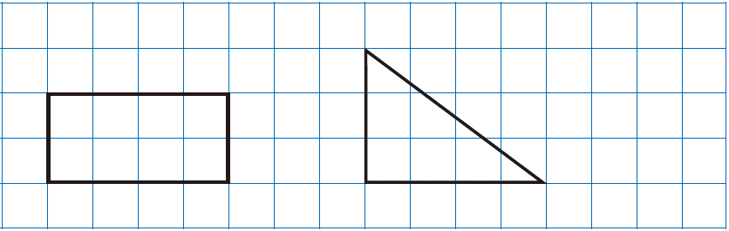
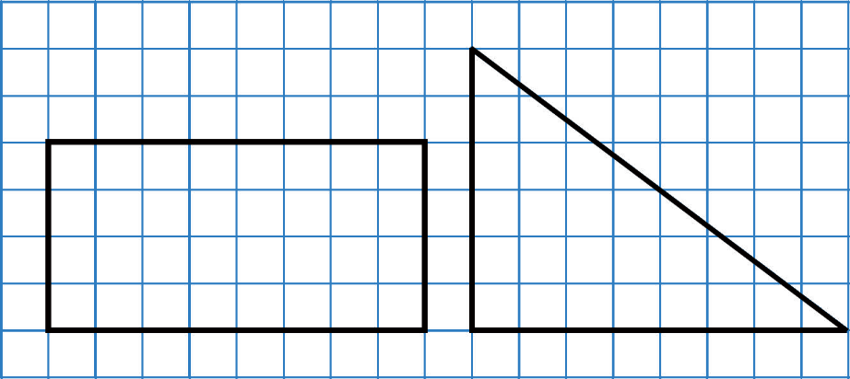

说说你是怎样画出长方形、三角形按2∶1放大后的图形的？
2格
3格
4格
4格
按2∶1放大，就是把各边的长都放大到原来的2倍，让它们保持原来的形状不变。
6格
4格
8格
8格

Slide 7
如果要把这些图形按3∶ 1放大，该怎么画呢？在方格纸上试一试吧！

Slide 8
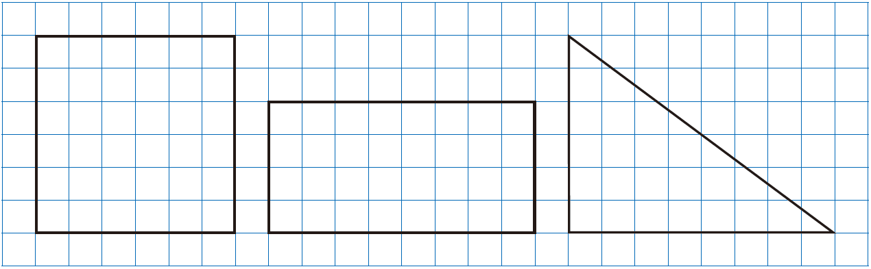
观察放大后的图形和原来的图形，比较它们的内角、边长、周长，什么变了？什么没变？

Slide 9

每个图形各边的长都放大到原来的2倍，周长也放大到原来的2倍，内角不变。
图形面积变大，但形状没变。

Slide 10

如果把放大后的正方形按1∶3、长方形按1∶4、三角形按1∶2缩小，各个图形又会发生什么变化？在方格纸上画画看，你又发现了什么？
图形在缩小时长和宽变小了，周长也变小了，内角没有变。

Slide 11
在方格纸上画出按一定的比将图形放大或缩小后的图形的方法：
一看：看原图各边占几格；
二算：计算按一定的比把图形放大或缩小后得到的新图形的各边占几格；
三画：按计算后得到的新图形的边长画出新图形。

Slide 12
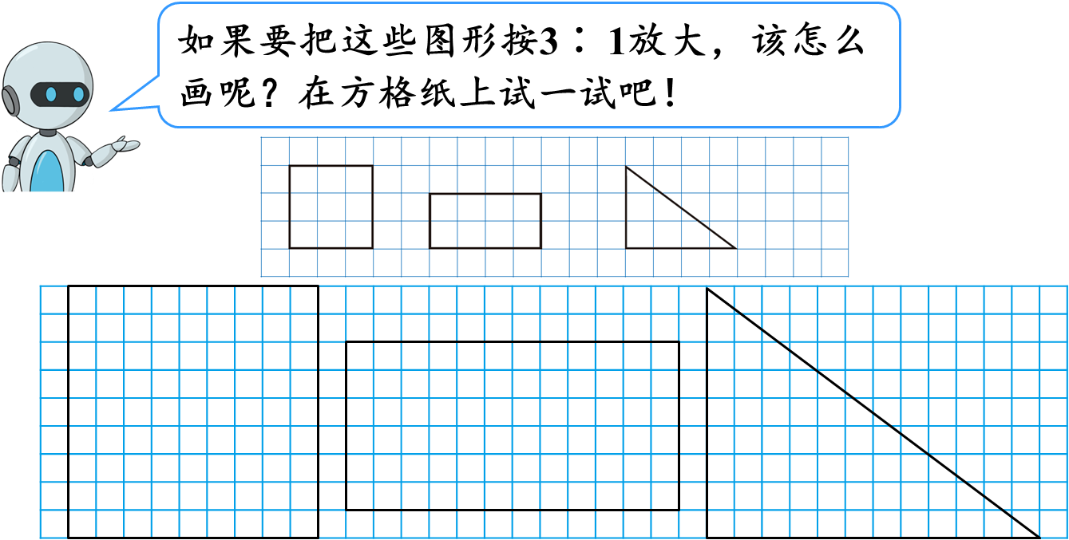
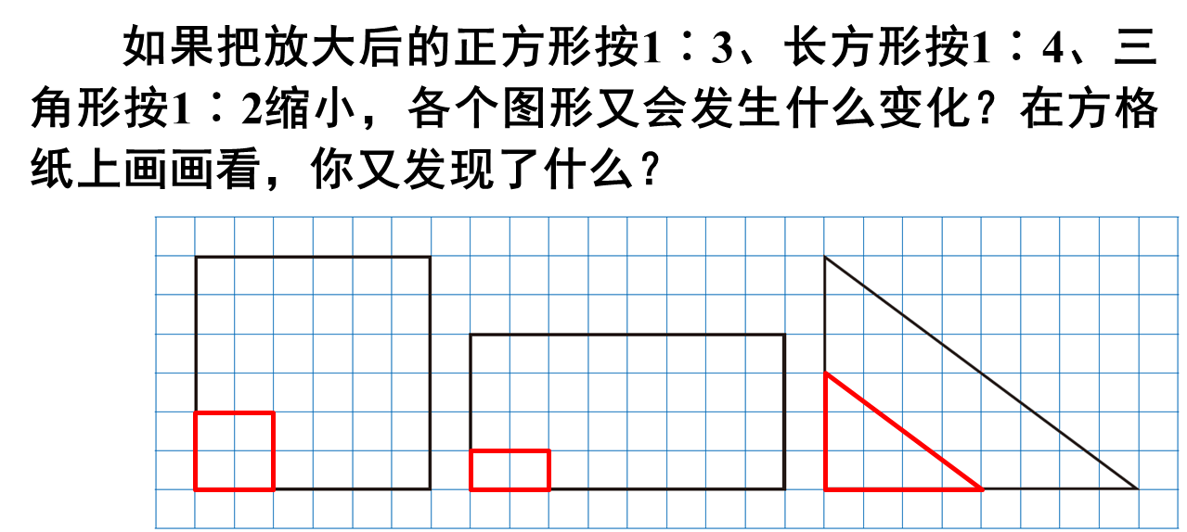

观察图形放大与缩小的比，你觉得这些比有什么特征？
放大时后项是1，也就是实际图形比放大后的图形小；缩小时前项是1，也就是实际图形比缩小后的图形大。

Slide 13
比较下面放大或缩小前后的图形，你有什么发现？
不管是图形的放大还是图形的缩小，只是图形的大小发生了变化，而形状没有改变。

Slide 14

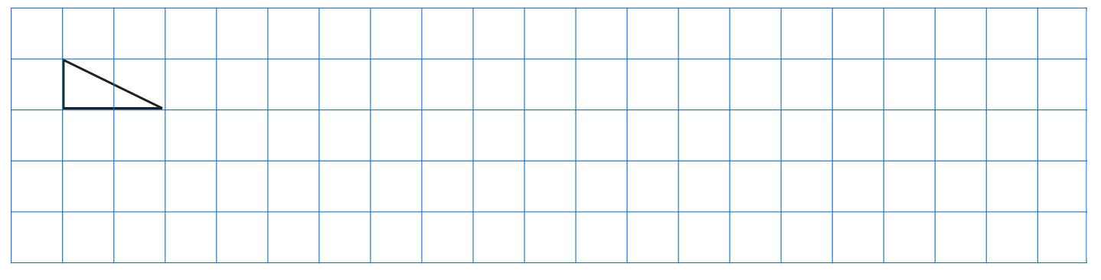
先按4∶1把下面的三角形放大，再把放大后的图形按1∶2缩小。
【教材P58 做一做】
按4∶1放大
按1∶2缩小

Slide 15
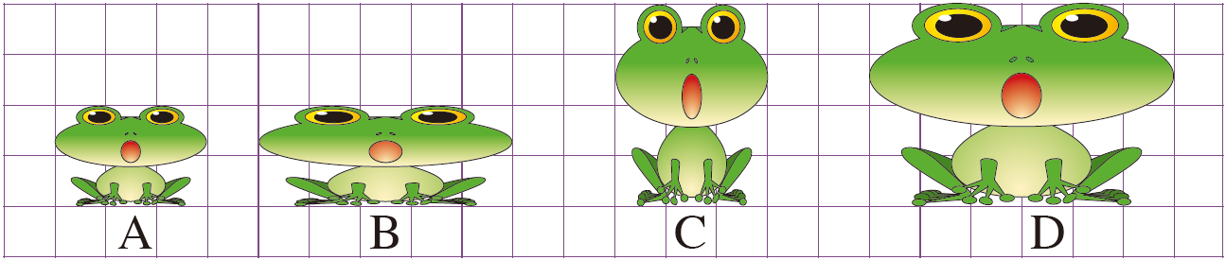
随堂练习
1. 下面哪个图形是图形A按2∶1放大后得到的图形？
【教材P61 练习十一 第1题】
×
×
√

Slide 16
2. 自己选定比画图形，把三角形A放大后得到三角形B，再把三角形B缩小后得到三角形C。
【教材P61 练习十一 第2题】
A
C
B
按2∶1放大
按1∶4缩小

Slide 17
A
C
B
（1）哪些三角形可以由A放大后得到？
B可以由A放大后得到。

Slide 18
A
C
B
（2）哪些三角形可以由B缩小后得到？
A和C可以由B缩小后得到。

Slide 19
A
C
B
（3）*观察三角形A和B，它们的面积有什么变化？面积与边长是按相同的比变化的吗？
由A到B，若边长扩大到原来的n倍，则面积扩大到原来的n²倍。面积与边长不是按相同的比变化的。

Slide 20


课堂小结
同学们，今天的数学课你们有哪些收获呢？
放大或缩小后的图形与原来图形相比，图形大小变了，形状不变。
在方格纸上画出按一定的比将图形放大或缩小后的图形的方法是：一看，二算，三画。

Slide 21
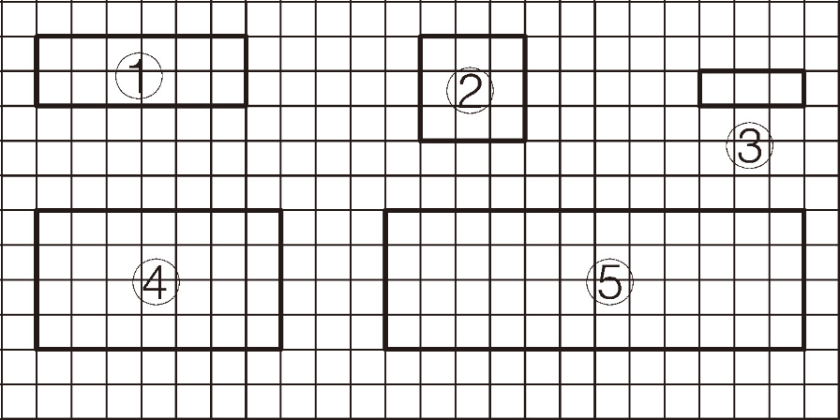
巩固练习
看图填空。
⑤
(1)( )号图形是①号图形放大后的图形,它是按( )∶( )的比放大的。
2
1
选自“状元成才路”系列丛书

Slide 22
③
(2)( )号图形是①号图形缩小后的图形，它是按( )∶( )的比缩小的。
1
2
选自“状元成才路”系列丛书

Slide 23
(3)将③号图形按4∶1的比放大后得到( ) 号图形。
⑤
选自“状元成才路”系列丛书

